Slide 1
Эксплуатация системы отопления

Slide 2
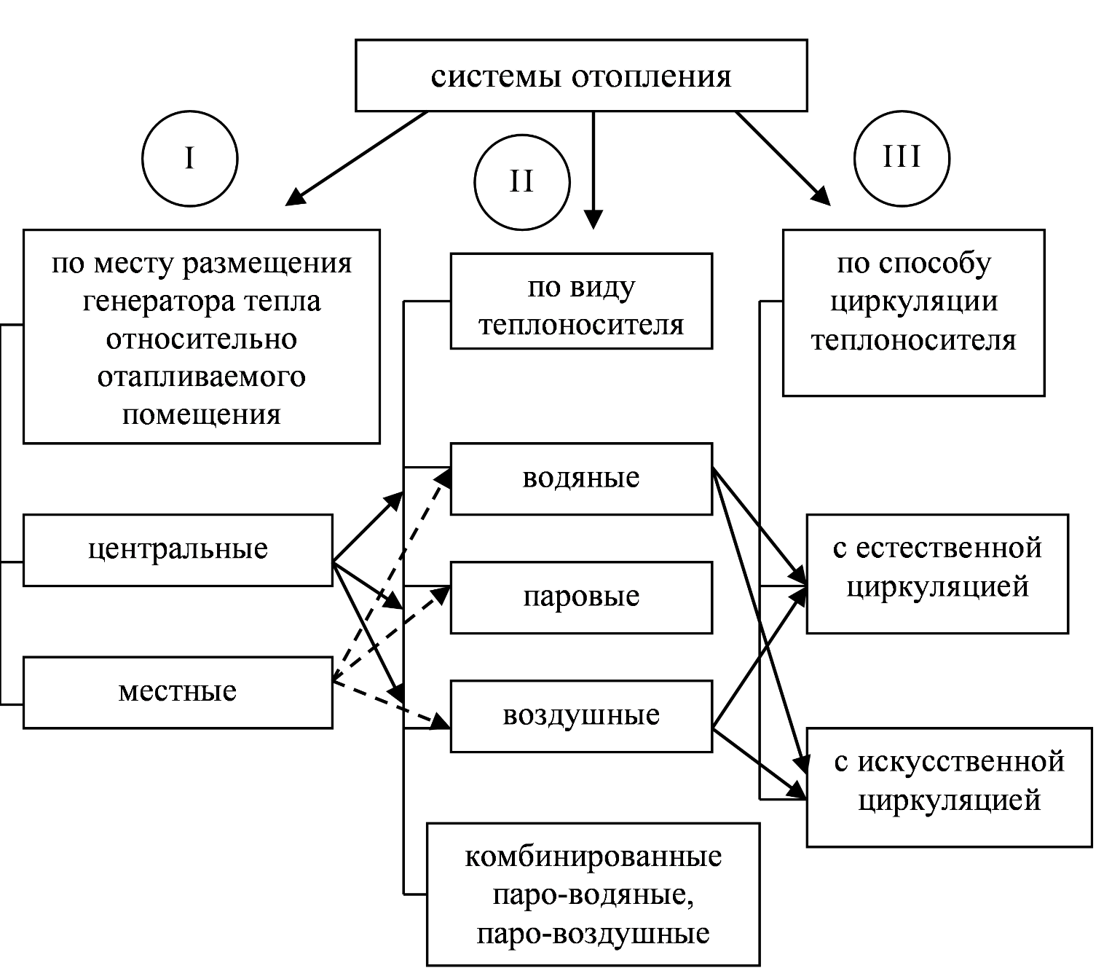
Система отопления разделяются

Slide 3
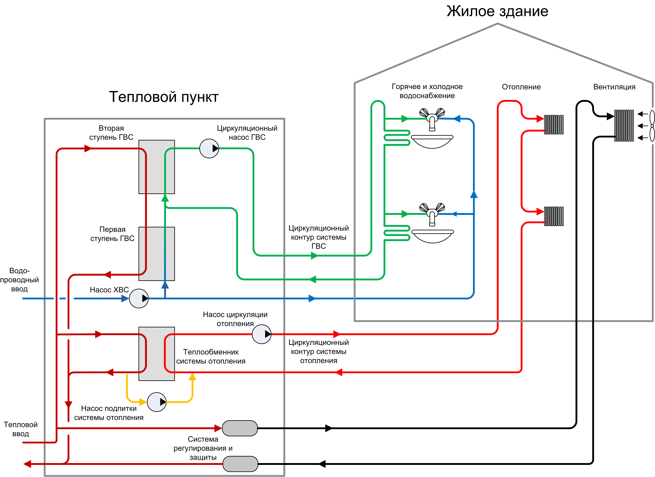
Система отопления малоэтажного здания

Slide 4
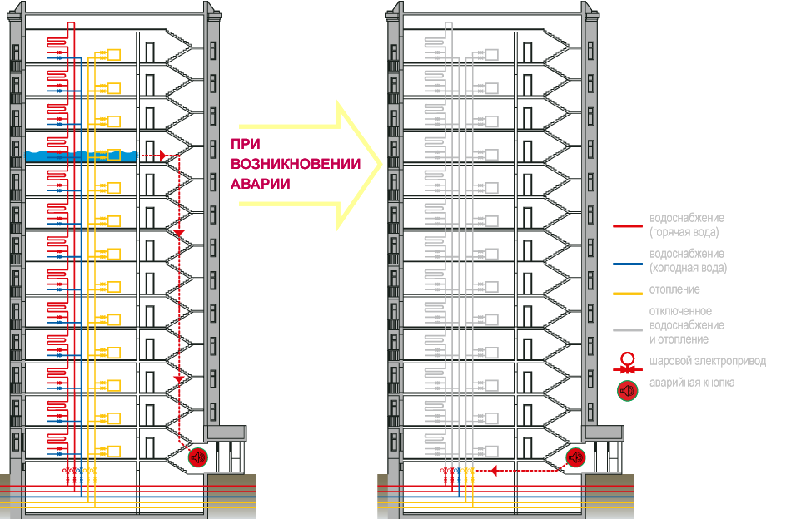
Система отопления многоэтажного здания

Slide 5
Эксплуатация системы центрального отопления жилых домов должна обеспечивать:
поддержание оптимальной (не ниже допустимой) температуры воздуха в отапливаемых помещениях;
поддержание температуры воды, поступающей и возвращаемой из системы отопления в соответствии с графиком качественного регулирования температуры воды в системе отопления (приложение N 11);
равномерный прогрев всех нагревательных приборов;
поддержание требуемого давления (не выше допускаемого для отопительных приборов) в подающем и обратном трубопроводах системы;
герметичность;
немедленное устранение всех видимых утечек воды;
ремонт или замена неисправных кранов на отопительных приборах;
коэффициент смещения на элеваторном узле водяной системы не менее расчетного;
наладка системы отопления, ликвидация излишне установленных отопительных приборов и установка дополнительных в отдельных помещениях, отстающих по температурному режиму.

Slide 6
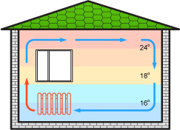
Температуры воздуха в отапливаемых помещениях
Температура воздуха в помещениях жилых зданий в холодный период года должна быть не ниже значений, предусмотренных стандартами. При наличии средств автоматического регулирования расхода тепла с целью энергосбережения температуру воздуха в помещениях зданий в ночные часы от ноля до пяти часов допускается снижать на 2-3°С.

Slide 7
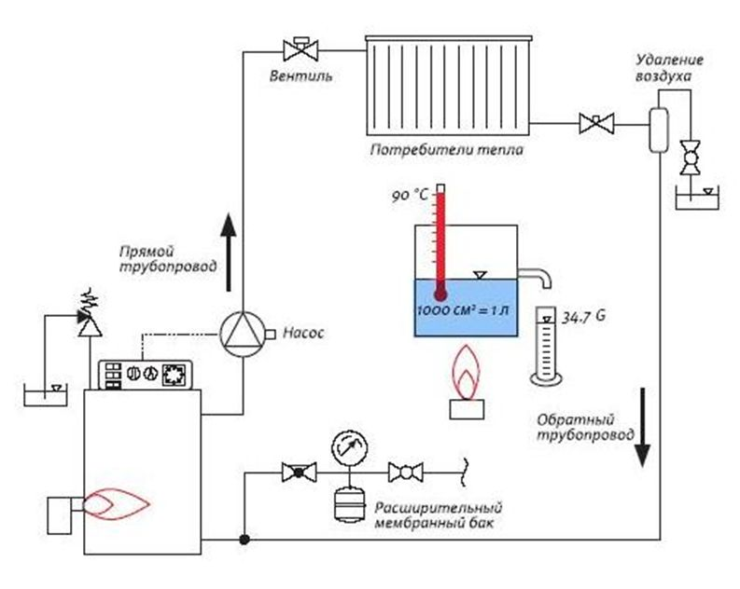
Температуры воды поступающей и возвращаемой из системы отопления

Slide 8
Требования
Предельное рабочее давление для систем отопления с чугунными отопительными приборами следует принимать 0,6 МПа (6 кгс/см2), со стальными - 1,0 МПа (10 кгс/см2).
Слесари-сантехники должны следить за исправным состоянием системы отопления, своевременно устранять неисправности и причины, вызывающие перерасход тепловой энергии.
Увеличивать поверхность или количество отопительных приборов без специального разрешения организации по обслуживанию жилищного фонда не допускается.
Эксплуатационный персонал в течение первых дней отопительного сезона должен проверить и произвести правильное распределение теплоносителя по системам отопления, в том числе по отдельным стоякам. Распределение теплоносителя должно производиться по температурам возвращаемой (обратной) воды по данным проектной или наладочной организации.
План (график) текущего и капитального ремонта должен включать гидравлические испытания, промывку, пробный пуск и наладочные работы с указанием сроков их выполнения. План (график) должен быть согласован с теплоснабжающей организацией и утвержден органом местного самоуправления.

Slide 9
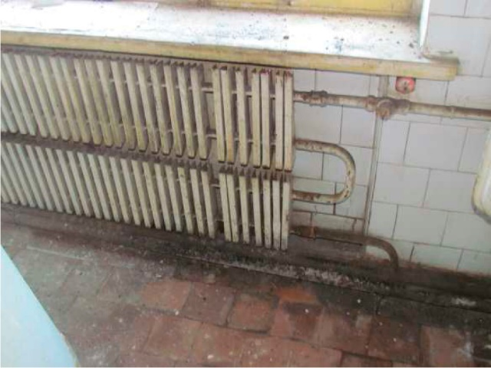
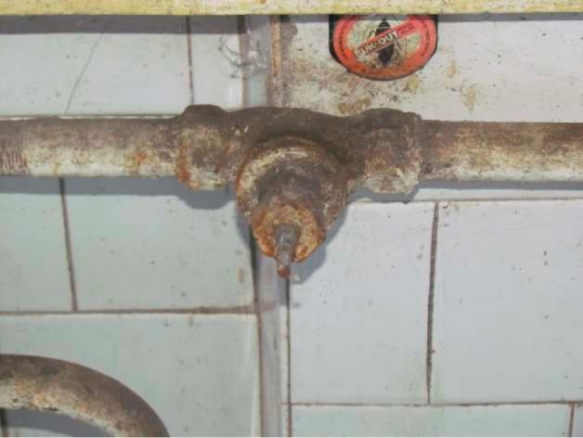
При ремонте пришедшие в негодность нагревательные приборы, трубопроводы, запорно-регулирующая арматура, воздуховыпускные устройства и другое оборудование должно быть заменено в соответствии с проектом или рекомендациями специализированной организации с учетом современного уровня выпускаемого оборудования. Обнаруженные неисправности систем отопления должны заноситься в журнал регистрации. Вид проведенных работ по устранению неисправностей отмечается в журнале с указанием даты и фамилий персонала, проводившего ремонт. Выявленные дефекты в системе отопления должны учитываться при подготовке системы к следующему отопительному сезону. Промывка систем теплопотребления производится ежегодно после окончания отопительного периода, а также монтажа, капитального ремонта, текущего ремонта с заменой труб (в открытых системах до ввода в эксплуатацию системы также должны быть подвергнуты дезинфекции).
Состояние отопительного прибора и запорно-регулирующей арматуры

Slide 10
Время отключения всей системы или отдельных ее участков при обнаружении утечек воды и других неисправностей следует устанавливать в зависимости от температуры наружного воздуха длительностью до двух часов при расчетной температуре наружного воздуха.
Выпуск воздуха из систем центрального отопления через воздухосборник автоматические удалители воздуха или воздуховыпускные краны на отопительных приборах следует производить периодически, каждый раз при падении давления на вводе ниже уровня статического давления данной системы, а также после ее подпитки, в соответствии с инструкцией.
Наружная поверхность запорной арматуры должна быть чистой, а резьба смазана машинным маслом, смешанным с графитом.

Slide 11
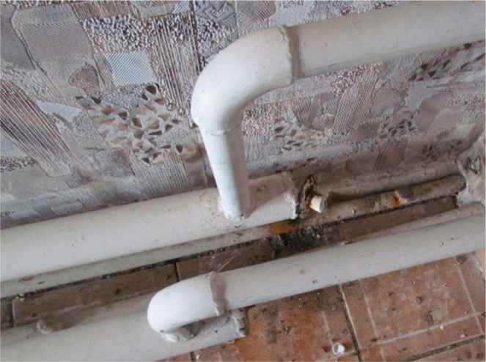
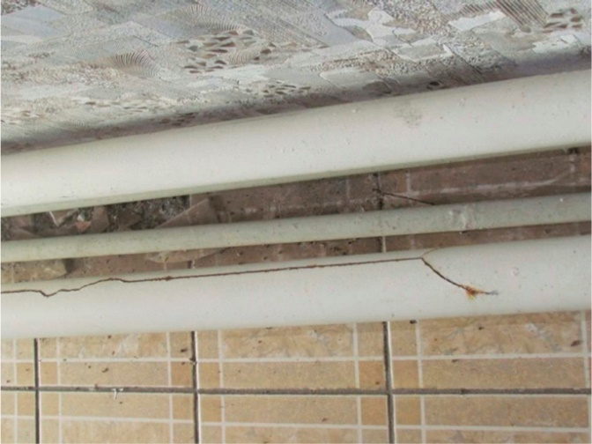
Разрыв трубопроводов
Трубопроводы в тепловых пунктах, чердачных и подвальных помещениях должны быть окрашены и иметь соответствующие маркировочные щитки с указанием направления движения теплоносителя. Задвижки и вентили должны быть пронумерованы согласно схеме (проекту).

Slide 12
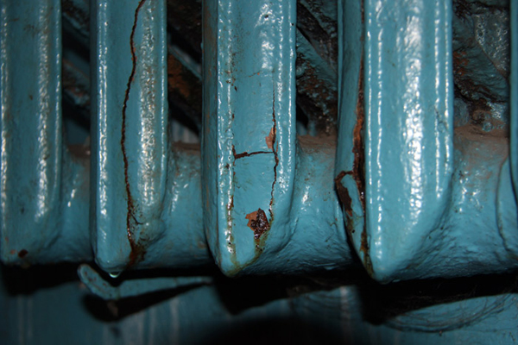
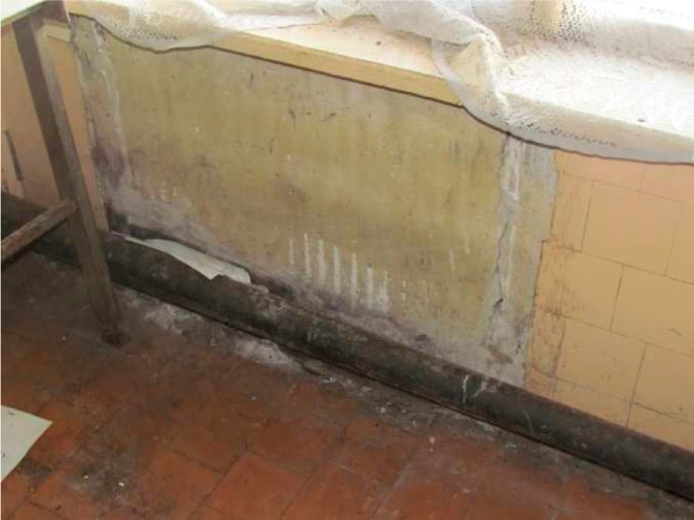
Отсутствие и повреждения отопительных приборов

Slide 13
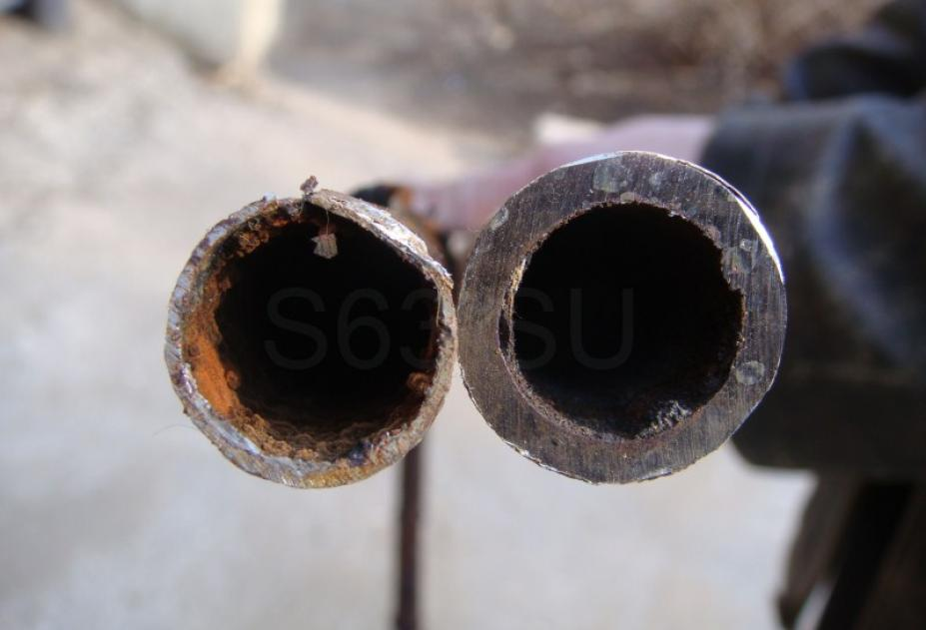
Засорение труб систем отопления
Системы промываются водой в количествах, превышающих расчетный расход теплоносителя в 3-5 раз, при этом должно достигаться полное осветление воды. При проведении гидропневматической промывки расход воздушной смеси не должен превышать 3-5 кратного расчетного расхода теплоносителя.
Для промывки используется водопроводная или техническая вода.
Подключение систем, не прошедших промывку, а в открытых системах промывку и дезинфекцию, не допускается.
Диафрагмы и сопла гидроэлеваторов во время промывки системы отопления должны быть сняты.
После промывки система сразу должна быть наполнена теплоносителем.
Держать системы отопления опорожненными не допускается.

Slide 14
Теплообменники перед пуском системы следует очистить химическим или механическим способом.
Пробный пуск системы отопления следует производить после ее опрессовки и промывки с доведением температуры теплоносителя до 80-85°С, при этом удаляется воздух из системы и проверяется прогрев всех отопительных приборов.
Тепловые испытания водоподогревателей следует производить не реже одного раза в пять лет.
Начало и продолжительность пробных топок должны быть определены теплоснабжающей организацией, согласованы с органом местного самоуправления и доведены до сведения потребителей не позднее чем за трое суток до начала пробной топки.

Slide 15
Надежная эксплуатация систем водяного отопления должна обеспечиваться проведением следующих работ
Детальный осмотр разводящих трубопроводов - не реже одного раза в месяц;
Детальный осмотр наиболее ответственных элементов системы (насосы, магистральная запорная арматура, контрольно-измерительная аппаратура, автоматические устройства) - не реже одного раза в неделю;
Систематическое удаление воздуха из системы отопления;
Промывка грязевиков. Необходимость промывки следует устанавливать в зависимости от степени загрязнения, определяемой по перепаду давлений на манометре до и после грязевиков;
Повседневный контроль за температурой и давлением теплоносителя.

Slide 16
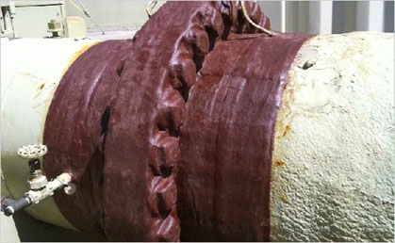
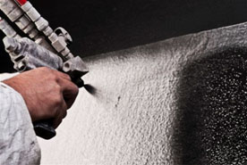
Замена уплотняющих прокладок фланцевых соединений должна производиться при каждом разбалчивании фланцевых соединений, снятии арматуры.
Механическая защита
Электрохимическая защита

Slide 17
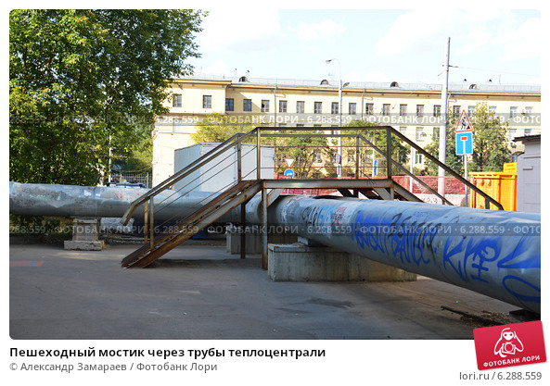
Трубопроводы и отопительные приборы должны быть закреплены, а их уклоны установлены по уровню.
Отопительные приборы и трубопроводы в квартирах и лестничных площадках должны быть окрашены масляной краской за два раза.
Трубопроводы и арматура систем отопления, находящиеся в не отапливаемых помещениях, должны иметь тепловую изоляцию, исправность которой необходимо проверять не реже двух раз в год.
В местах перехода через трубопроводы (на чердаках, в подвалах или технических подпольях) необходимо устраивать переходные мостики без опирания на тепловую изоляцию трубопроводов.

Slide 18
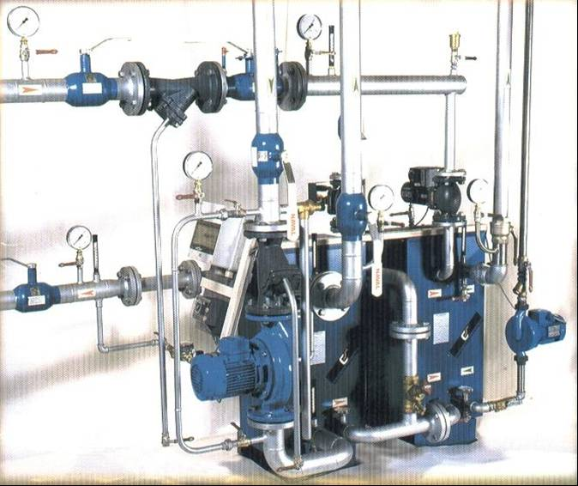
На вводе в здание теплопроводов ЦО должна быть установлена запорная арматура, до и после нее - приборы КИП (манометры, термометры, приборы учета тепловой энергии и теплоносителя).
Контрольно-измерительные приборы, регулирующая и запорная арматура должны находиться в технически исправном состоянии и отвечать установленным требованиям.
Обслуживающий персонал должен ежедневно заносить показания контрольно-измерительных приборов, установленных в тепловом пункте, в журнал регистрации.

Slide 19
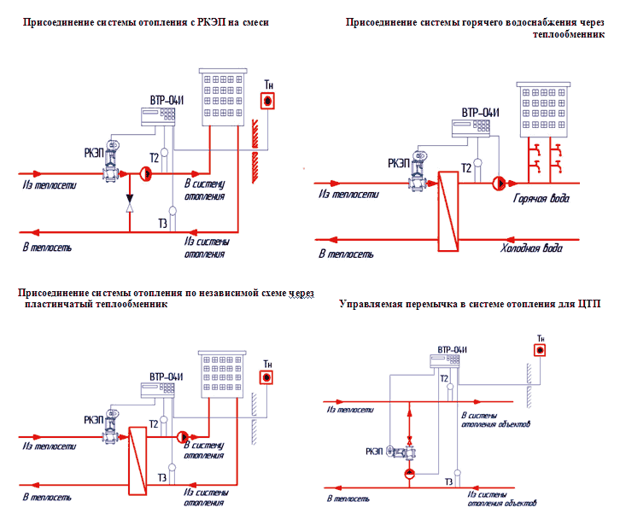
При реконструкции системы отопления рекомендуется предусматривать установку расширительных баков мембранного типа и ЦТП, автоматическое пофасадное регулирование или установку индивидуальных автоматических регуляторов у отопительных приборов и автоматического регулятора расхода тепла на тепловом вводе здания.
Обслуживание автоматических регуляторов (настройка на требуемые параметры регулирования, периодическая чистка и др.) необходимо производить согласно инструкциям заводов-изготовителей или требованиям проекта.

Slide 20
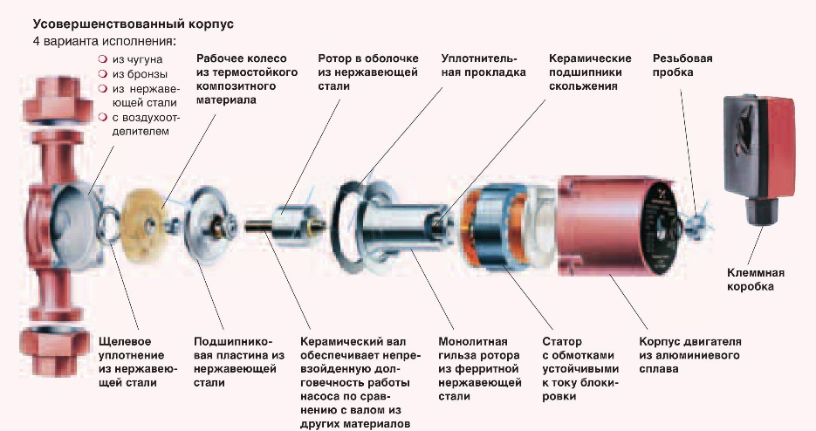
Осмотр технического состояния теплового пункта, оборудованного средствами автоматического регулирования, следует производить по графику, утвержденному специалистами организации по обслуживанию жилищного фонда, но не реже одного раза в сутки (при отсутствии диспетчерского контроля).
Пополнение смазки подшипников насосов должно производиться не реже одного раза в десять дней, а при консистентной смазке - не реже одного раза в три-четыре месяца.
Температура корпусов подшипников насосов не должна превышать 80°С, в другом случае необходимо заменить смазку.

Slide 21
